Slide 1
СОВРЕМЕННЫЕ ОБРАЗОВАТЕЛЬНЫЕ ТЕХНОЛОГИИ В ПРЕПОДАВАНИИ ГЕОГРАФИИ
Варзарова Э.Г., учитель географии, МБОУ Академический лицей

Slide 2
В условиях реализации требований ФГОС ООО наиболее актуальными становятся технологии:
v Информационно – коммуникационная технология
v Технология развития критического мышления
v Проектная технология
v Технология развивающего обучения
v Здоровьесберегающие технологии
v Технология проблемного обучения
v Игровые технологии
v Модульная технология
v Технология мастерских
v Кейс – технология
v Технология интегрированного обучения
v Технологии уровневой дифференциации
v Групповые технологии
v Традиционные технологии (классно-урочная система)

Slide 3
Проектная технология

Slide 4
Проектная технология
Работу над проектом можно разделить:
индивидуальная
в парах
групповая
Этапы работы:
организационный
выполнение проекта
защита проекта

Slide 5
Технология интегрированного обучения
Потребность в возникновении интегрированных уроков объясняется целым рядом причин:
Мир, окружающий детей, познаётся ими во всём многообразии и единстве, а зачастую предметы школьного цикла, направленные на изучение отдельных явлений, дробят его на разрозненные фрагменты.
Интегрированные уроки развивают потенциал самих учащихся, побуждают к активному познанию окружающей действительности, к осмыслению и нахождению причинно-следственных связей, к развитию логики, мышления, коммуникативных способностей.
Современному обществу необходимы высококлассные, хорошо подготовленные специалисты.
Интеграция даёт возможность для самореализации, самовыражения, творчества учителя, способствует раскрытию способностей.
Использование различных видов работы в течение урока поддерживает внимание учеников на высоком уровне, что позволяет говорить о достаточной эффективности уроков.

Slide 6
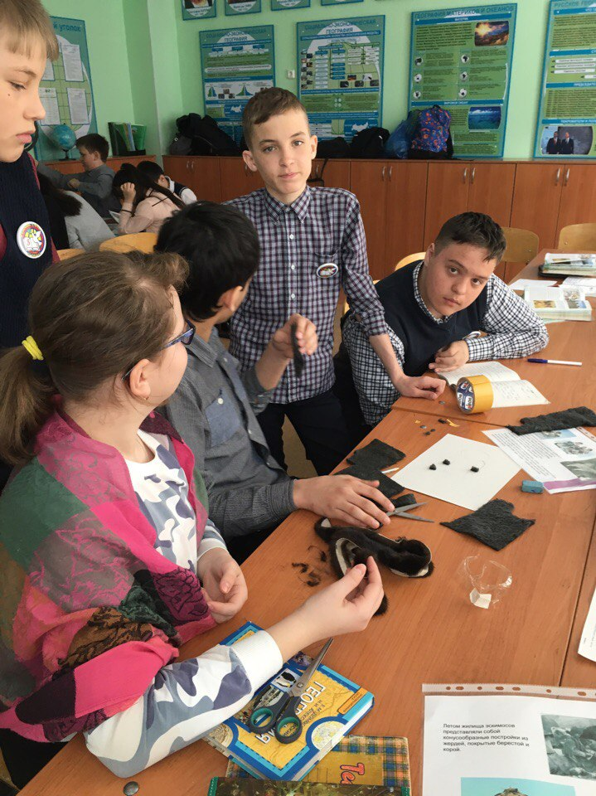
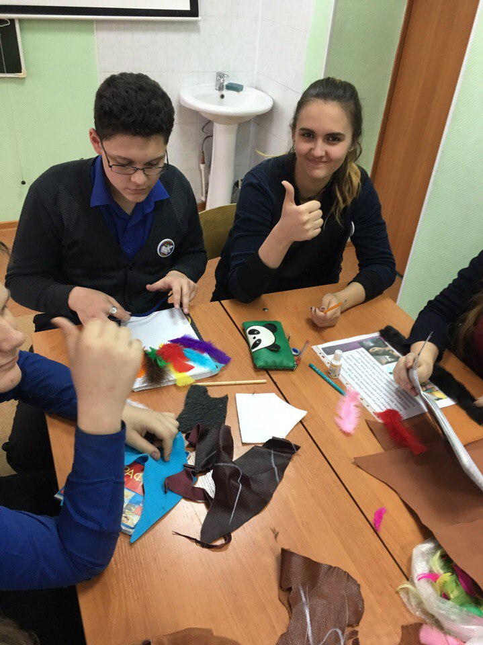
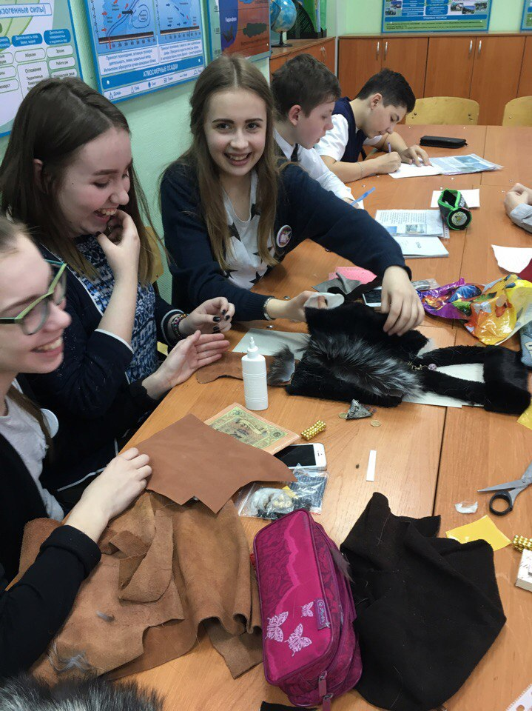
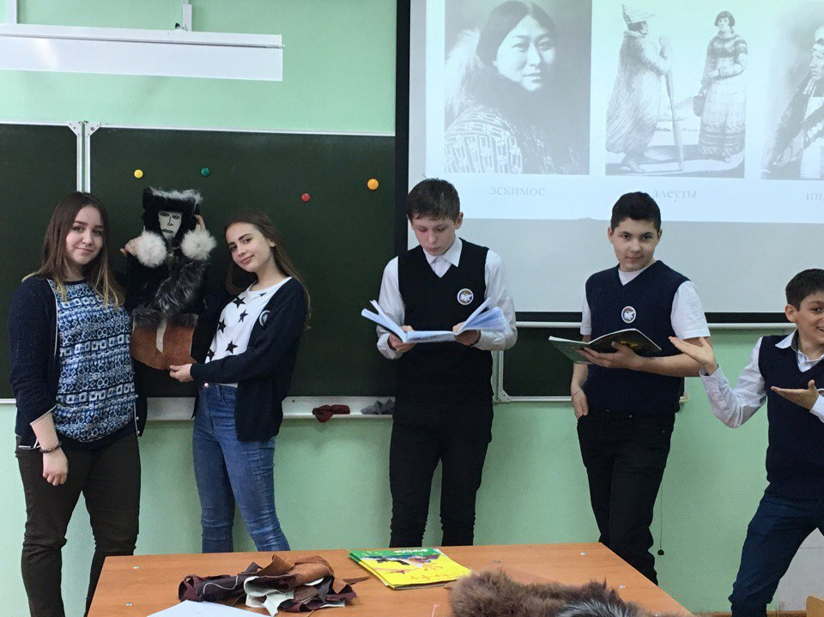
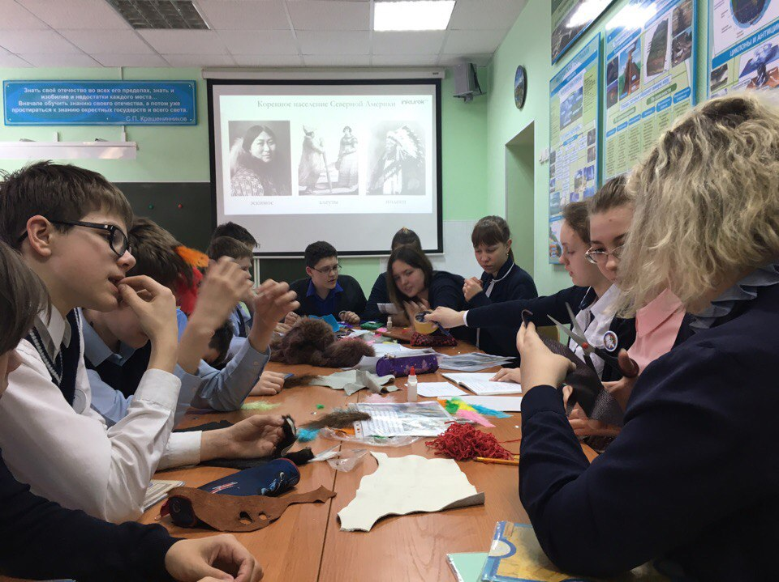
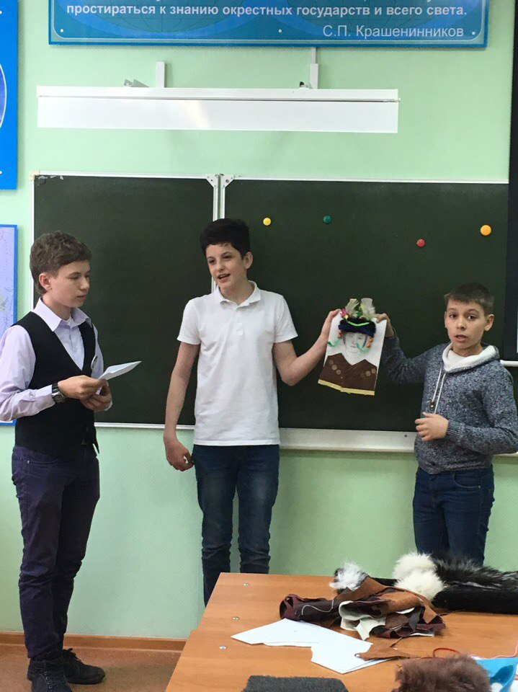
Технология интегрированного обучения

Slide 7
Технология интегрированного обучения или игровая технология?

Slide 8
Информационно – коммуникационная технология
Систему применения ИКТ можно разделить на следующие этапы:
1 этап: Выявление учебного материала, требующего конкретной подачи, анализ образовательной программы, анализ тематического планирования, выбор тем, выбор типа урока, выявление особенностей материала урока данного типа;
2 этап: Подбор и создание информационных продуктов, подбор готовых образовательных медиаресурсов, создание собственного продукта (презентационного, обучающего, тренирующего или контролирующего);
3 этап: Применение информационных продуктов, применение на уроках разных типов, применение во внеклассной работе, применение при руководстве научно - исследовательской деятельностью учащихся.
4 этап: Анализ эффективности использования ИКТ, изучение динамики результатов, изучение рейтинга по предмету.

Slide 9
Функции трех фаз технологии развития критического мышления
Вызов | Осмысление содержания | Рефлексия
Мотивационная (побуждение к работе с новой информацией, пробуждение интереса к теме) Информационная (вызов «на поверхность» имеющихся знании по теме) Коммуникационная (бесконфликтный обмен мнениями) | Информационная (получение новой информации по теме) Систематизационная (классификация полученной информации по категориям знания) | Коммуникационная (обмен мнениями о новой информации) Информационная (приобретение нового знания) Мотивационная (побуждение к дальнейшему расширению информационного поля) Оценочная (соотнесение новой информации и имеющихся знаний, выработка собственной позиции, оценка процесса)

Slide 10
Спасибо за внимание

